Slide 1
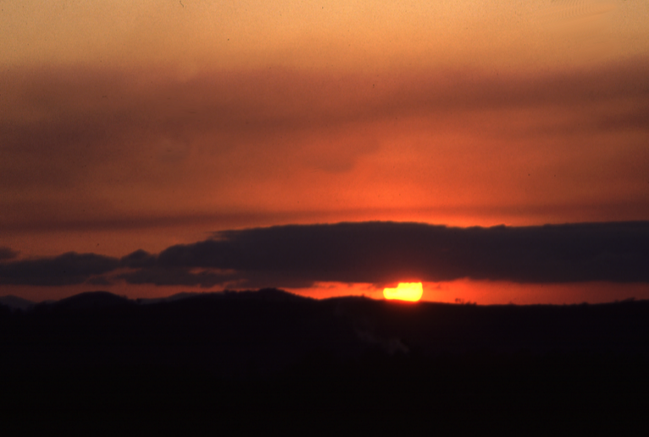
Haverá Um Novo Céu e Uma Nova Terra?

Slide 2
CÉU

Slide 3
O QUE A BÍBLIA ENSINA ?
“Conheço um homem em Cristo que, há catorze anos, foi arrebatado até o terceiro céu.” II Cor. 12:2

Slide 4
“NO PRINCÍPIO, CRIOU DEUS OS CÉUS E A TERRA.”
GÊNESIS 1:1

Slide 5
O 1º CÉU
“Fez pois, Deus o firmamento e separação entre as águas debaixo do firmamento e as águas sobre o firmamento. E assim se fez. E chamou Deus ao firmamento Céus. Houve tarde e manhã, o segundo dia.” Gênesis 1: 7,8

Slide 6
“Voem as aves sobre a terra, sob o firmamento dos céus.” Gênesis 1:20

Slide 7
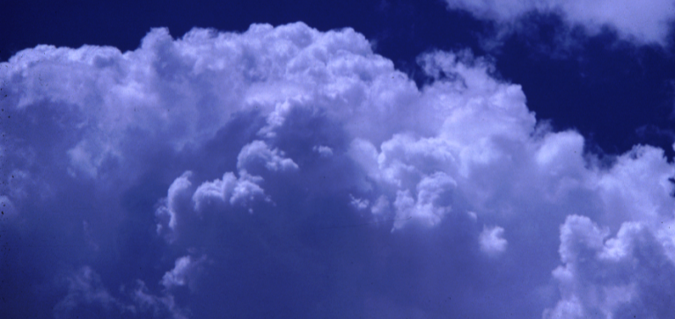
1º CÉU: ATMOSFÉRICO

Slide 8
2º CÉU
“Quando contemplo os teus céus, obra dos teus dedos, e a lua e as estrelas que estabelecestes, que é o homem, que dele te lembres? Sal. 8:3,4

Slide 9
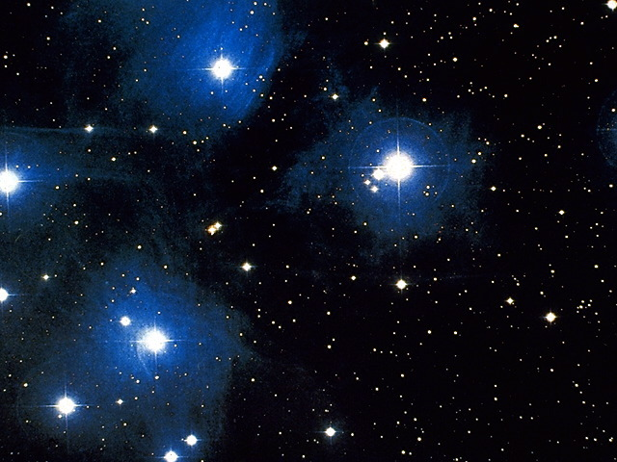
CÉU ASTRAL

Slide 10
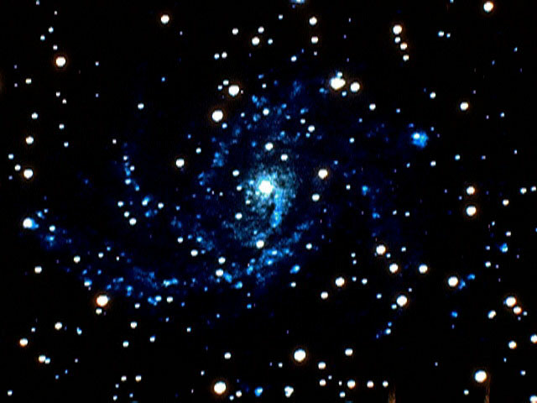
Você pode ver a olho nu:
3.000 estrelas. (Há mais de 3 bilhões)
- O Sol é de 5ª grandeza (está há 150 milhões de Km da Terra. Seus raios levam 8 minutos para chegar à Terra)

Slide 11
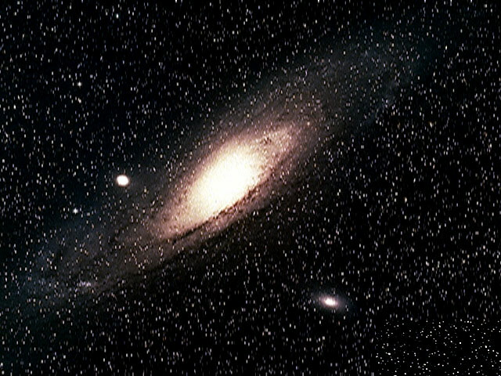
1 Km/s - 4 1/2 anos para chegar ao Sol
100 Km/h - 170 anos

Slide 12
A PÉ - 10 MIL ANOS
ALFA CENTAURO - 4 anos-luz
ÓRION : Riga - 320 anos-luz

Slide 13
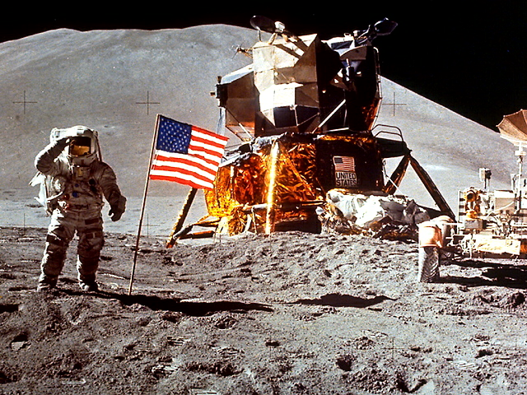
E O HOMEM SÓ PISOU NA LUA !

Slide 14
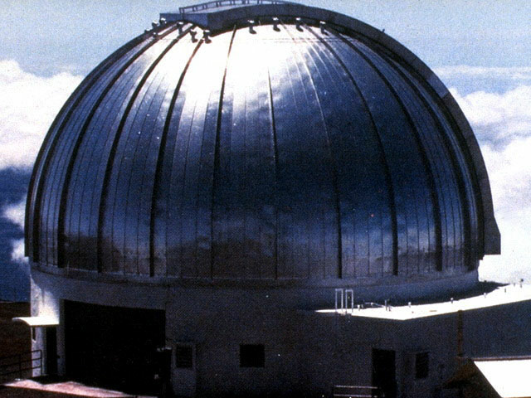
O CÉU TEM MARAVILHADO O HOMEM AO ESTUDÁ-LO !

Slide 15
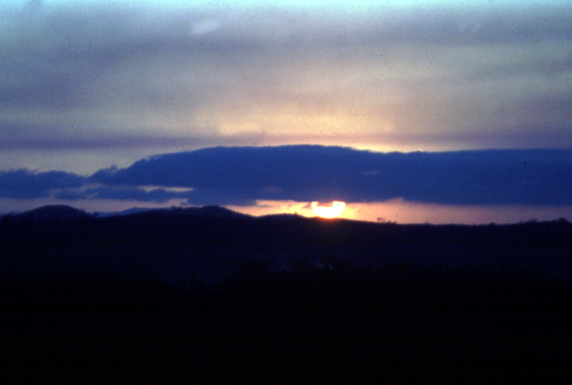
O CÉU
- LÁ ESTÁ O TRONO DE DEUS. Apoc4:2 - ÁRVORE DA VIDA. Apoc. 2:7 - LÁ ESTÃO AS MORADAS. João 14: 1-3 - DEUS ESTÁ PREPARANDO UMA CIDADE. HEBR. 11:16

Slide 16
3º CÉU
“Conheço um homem em Cristo que, há catorze anos, foi arrebatado até o terceiro céu.” II Cor. 12:2

Slide 17
VEJAMOS
A TERRA ANTES DO PECADO

Slide 18
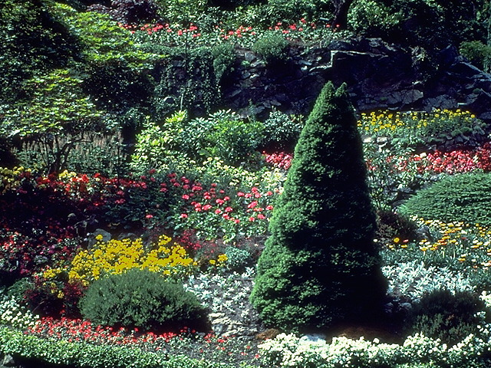
“E plantou o Senhor Deus um jardim no Éden, da banda do Oriente, e pôs nele o homem que havia formado.” Gn. 2:8

Slide 19
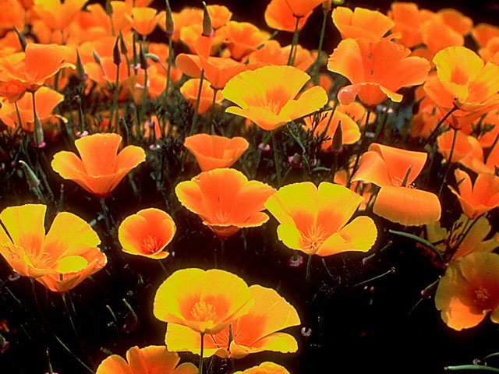

Slide 20
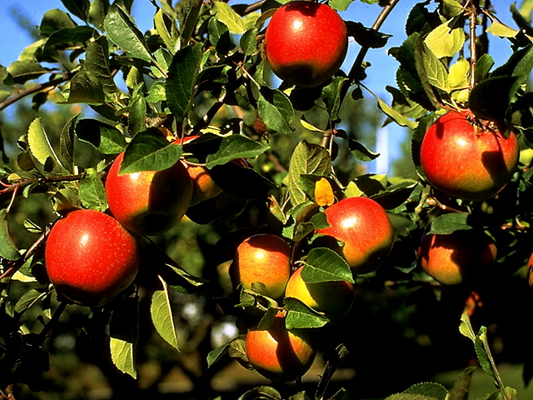

Slide 21
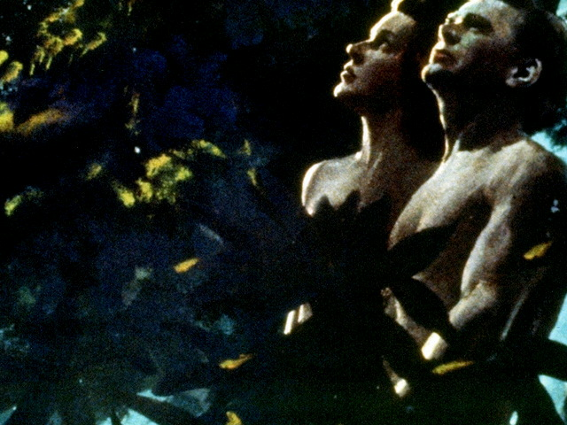
“ASSIM DEUS CRIOU O HOMEM À SUA IMAGEM, À IMAGEM DE DEUS O CRIOU; HOMEM E MULHER OS CRIOU.” Gênesis 1:27

Slide 22
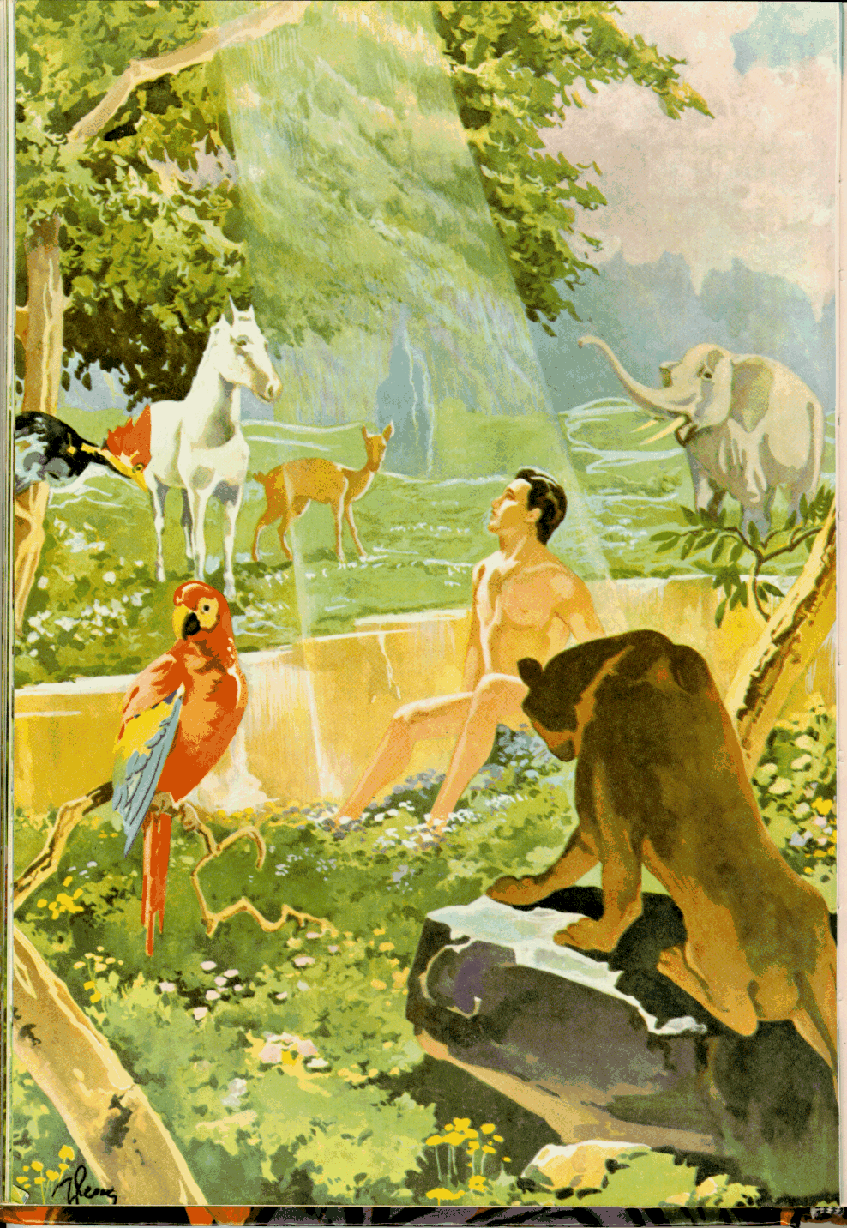

Slide 23
“Nós, porém, segundo a sua promessa, aguardamos novos céus e uma nova terra, nos quais habita a justiça” II Pedro 3:13

Slide 24
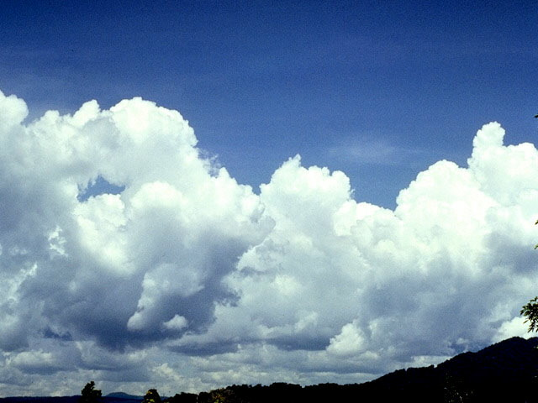
“Vi novo céu e nova terra, pois o primeiro céu e a primeira terra passaram...” Apoc. 21:1

Slide 25
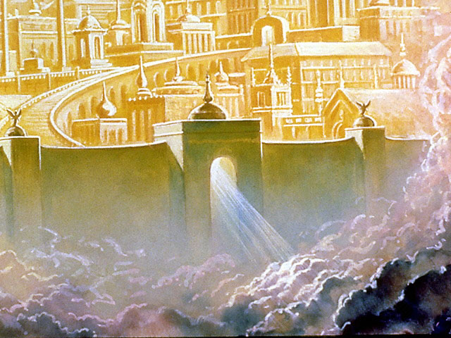
“Vi também a cidade santa, a nova Jerusalém, que descia do céu, da parte de Deus, ataviada como noiva adornada para o seu esposo.” Apoc. 21:2

Slide 26
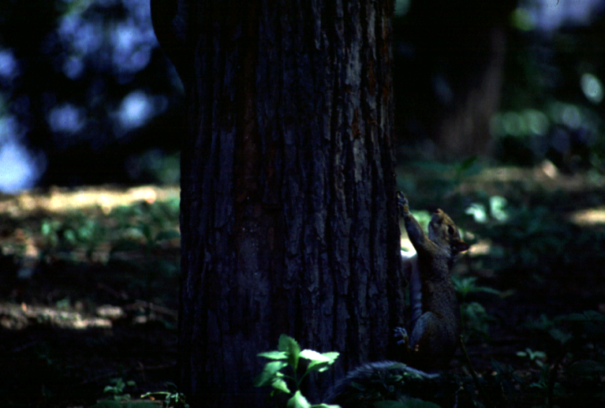
“OS ANIMAIS SERÃO MANSOS” Isa 65:25

Slide 27
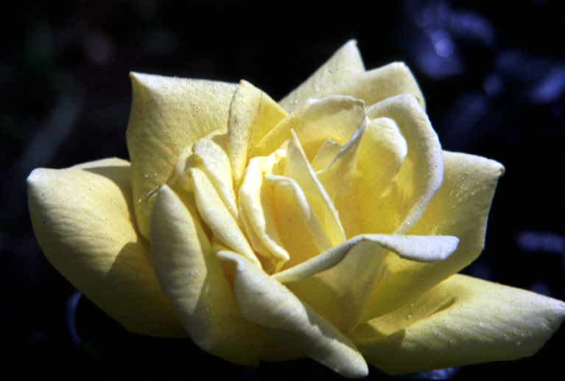
“HAVERÁ PAZ E ALEGRIA”
Isaías 35:10

Slide 28
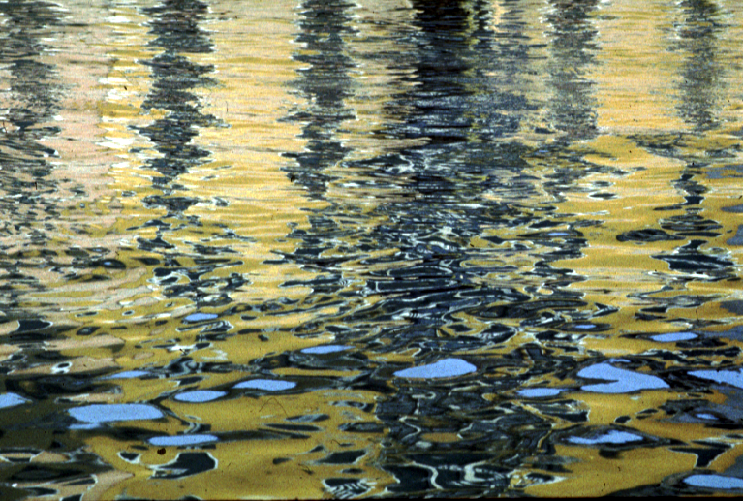
" O RIO DA VIDA"
Apoc. 22:1

Slide 29
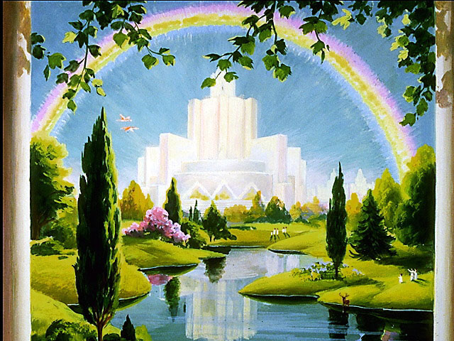
A NOVA JERUSALÉM
CIDADE DE PAZ - CAPITAL

Slide 30
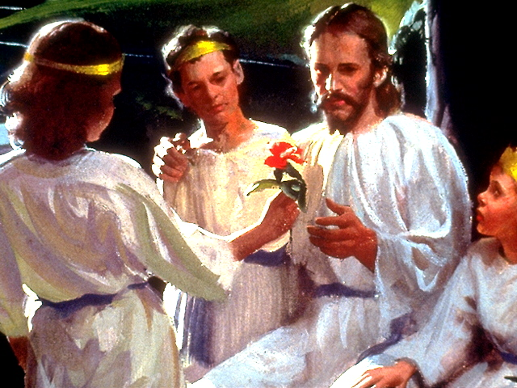
“Os seus servos o servirão, contemplarão a Sua face, e na sua fronte está o nome dele.” Apoc. 22: 3,4

Slide 31
“Nem os olhos viram, nem ouvidos ouviram, nem jamais penetrou no coração humano o que Deus tem preparado para aqueles que o amam” I Cor.2:9

Slide 32
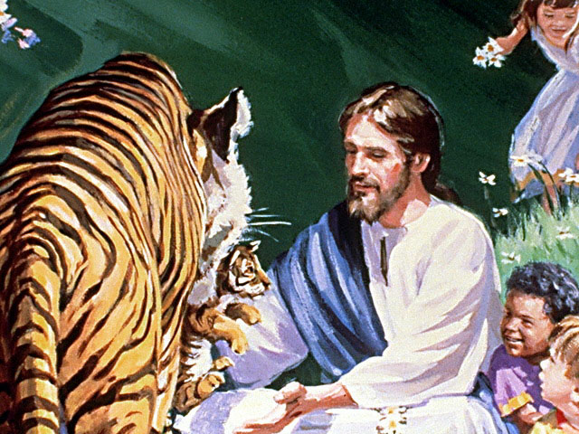

Slide 34
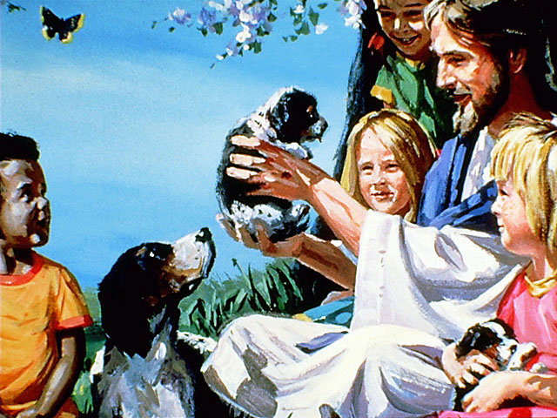

Slide 35
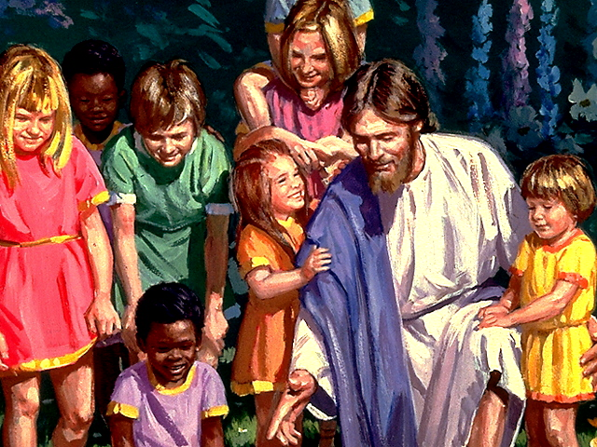

Slide 36
"Eis que cedo venho". Ap 22:20

Slide 37
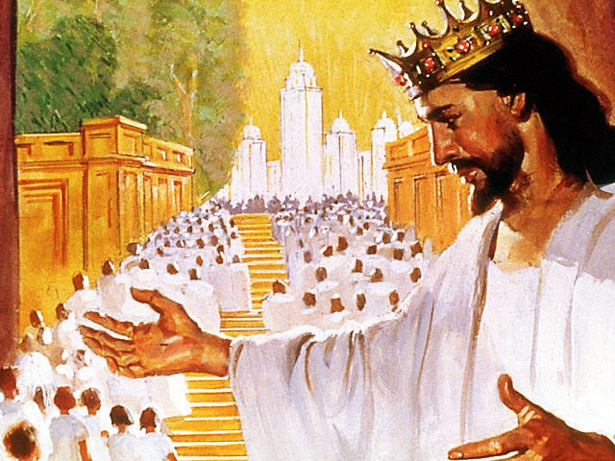
“Então, dirá o Rei aos que estiverem à Sua direita: Vinde, benditos de meu Pai ! Entrai na posse do reino que vos está preprarado desde a fundação do mundo.” Mateus 25:34

